Slide 1

01 / 10
그 이야기,
정말일까요?
암 치료 중 음식 이야기,
논문 원문으로 확인했습니다
하루차림 · harucharim.com
슬라이드 쇼에서 클릭하거나 → 키로 넘깁니다

Slide 2
02 / 10
진료 시간에 다 여쭤보기
어려웠던 이야기
대부분 걱정과 정성에서 나온 말입니다.
확인해 보니, 답은 네 갈래였습니다.
끊지 않으셔도 됩니다
조심하실 것
몰라서 놓치기 쉬운 것
아직 모르는 것

Slide 3
03 / 10
끊지 않으셔도 됩니다
두부·된장·두유
생과일·생채소
단백질
체중 1 kg당
9,514 명
6 편 ·1,114 명
1~1.5 g
끊지 않으셔도 됩니다
잘 씻어 드시면 됩니다
오히려 넉넉히 드세요
이소플라본 하루 10 mg 이상, 재발
25 % 낮은 쪽
새싹채소만은 익혀 드세요
줄이실 것은 가공육입니다
끊지 않으셔도 됩니다
9,514명: 중국·미국 유방암 환자 연구 · 6편·1,114명: ‘호중구감소증 식단’ 분석 · 1~1.5 g: 유럽임상영양대사학회

Slide 4
04 / 10
조심하실 것
고용량 항산화 영양제
자몽
2.9 배
24 시간
치료 중에는 권하지 않습니다
시간을 띄워도 남습니다
보충한 기간에 이차암이 2.9배 (540명 시험)
24시간 뒤에도 4분의 1 · 드시는 약을 확인하세요
조심하실 것
음식으로 드시는 채소·과일은 다른 이야기입니다 · 라임·포멜로도 자몽과 같습니다

Slide 5
05 / 10
몰라서 놓치기 쉬운 것
위 수술을 받으셨다면
비타민 B12
간식으로 드실 때
500~1,500 µg
감·곶감
평생, 따로 챙기셔야 합니다
조심하세요
주사 또는 하루 500~1,500 µg — 담당 의료진과
정하세요
위에서 덩어리(위석)가 될 수 있습니다
몰라서 놓치기 쉬운 것
위 전절제 뒤에는 B12 흡수에 필요한 물질이 없어집니다 · 종합비타민은 제품마다 양이 다릅니다

Slide 6
06 / 10
아직 모르는 것
아직 모릅니다
칡즙·로열젤리 — 호르몬 양성 유방암이라면 ‘주의’로 둡니다
해롭다는 근거가 있어서가 아니라, 근거가 없어서입니다
아직 모르는 것
칡 전분으로 만든 냉면·묵은 해당하지 않습니다

Slide 7
07 / 10
어떻게 확인했나요
172 종
참고 문헌을 원문으로 찾아,
앱의 문장과 한 줄씩 맞춰 보았습니다
문장마다 근거 등급(A·B·C·G)을 붙이고, 모르는 것은 “아직 모릅니다”라고 적었습니다
하루차림
A 무작위 시험·메타분석 · B 큰 관찰 연구 · C 적거나 간접적인 근거 · G 학회 지침

Slide 8
08 / 10
얼마나 시험했나요
2,363,971 건
가상 환자 2,000명 × 90일의 추천을
하나하나 검사했습니다
0 건
피해야 할 것을 권한 경우
하루차림
가상 환자로 돌린 검사입니다 · 실제 환자의 결과가 아닙니다

Slide 9
09 / 10
꼭 말씀드릴 것
치료를 대신하지 않습니다
모든 안내는 “담당 의료진과 상의하세요”로 끝납니다
기록은 기기 안에
입력하신 기록은 기기 안에 저장됩니다
하루차림
하루차림은 의료기기가 아니며 진단·치료를 목적으로 하지 않습니다

Slide 10
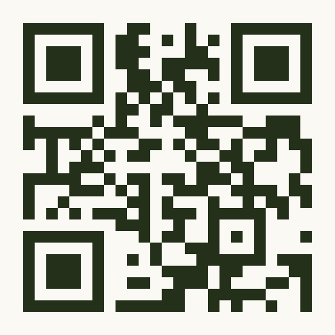
10 / 10
휴대폰 카메라로 찍으시면 바로 열립니다
harucharim.com
암종·치료 단계·드시는 약에 맞춰
하루 세 끼 한식 상차림을 추천합니다
이 자료는 일반 정보입니다. 개인의 치료와 식사는 담당 의료진과 정하십시오.
harucharim.com

